Slide 1
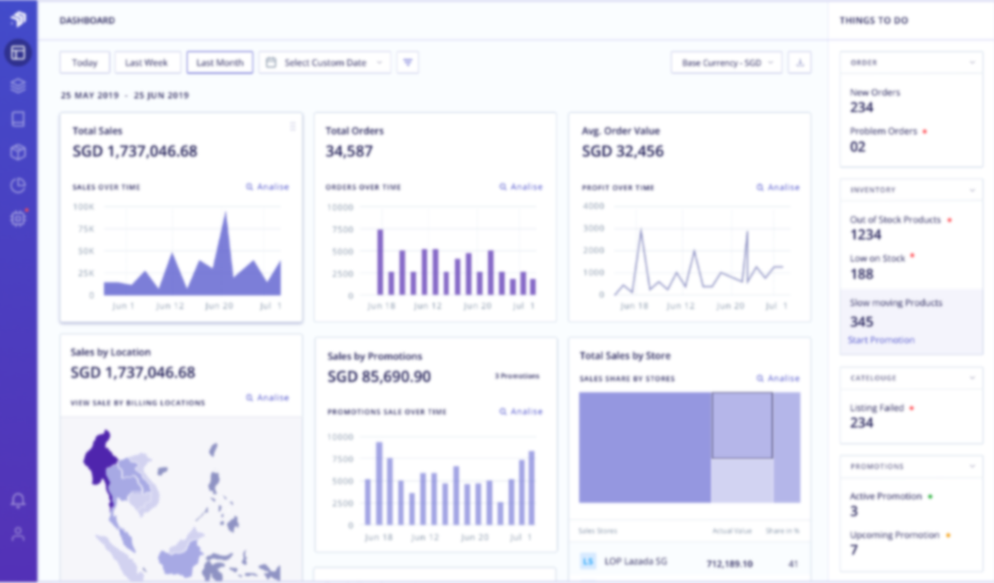
Sistem Informasi Management Marketplace

Slide 2
LATAR BELAKANG
Dengan berkembangnya teknologi, banyak sekali perusahaan yang menggunakan komputer sebagai media penyimpanan data mereka dan data tersebut tidaklah sedikit. Dalam perusahaan, data sangatlah penting untuk menghasilkan informasi yang dapat membantu perusahaan dalam mengambil keputusan kedepannya. Namun karena banyaknya data yang dimiliki perusahaan sehingga harus di saring terlebih dahulu untuk mendapat data-data yang berkualitas, lalu data-data tersebut diolah untuk menghasilkan informasi dan diubah dalam bentuk grafik sehingga mudah di mengerti para pembisnis untuk mengambil keputusan perusahaan, hal ini memakan banyak waktu.
Oleh karena itu, dengan adanya ini, dapat mempermudah dalam pengolahan data yang besar dan tidak memakan waktu yang banyak karena setiap data yang masuk akan diolah menjadi informasi yang berkualitas dan langsung di sajikan dalam bentuk grafik yang akan mempermudah pembisnis untuk mengerti.

Slide 3



INSPIRASI

Slide 4

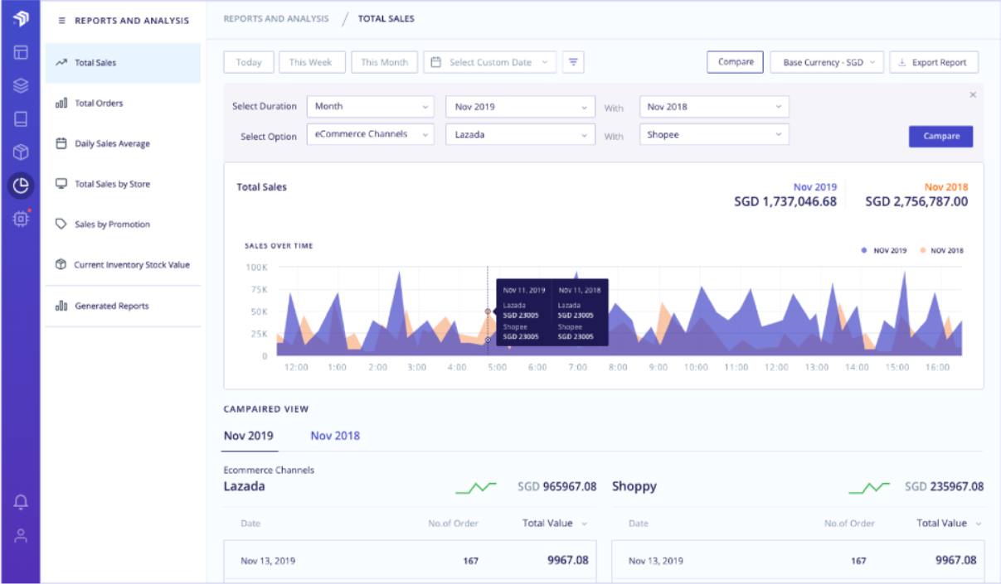
Main concept

Slide 5
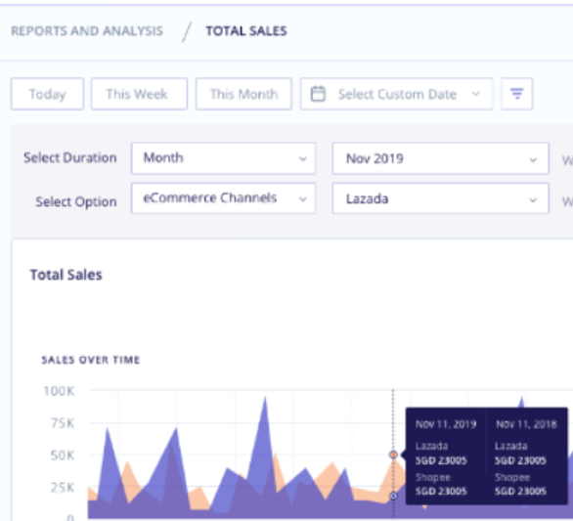
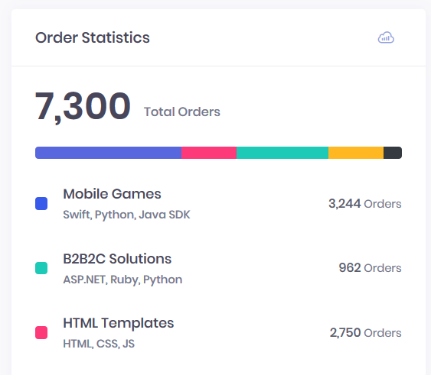
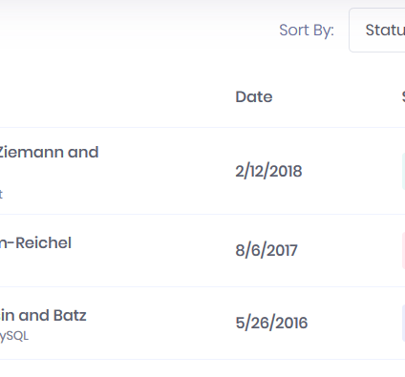
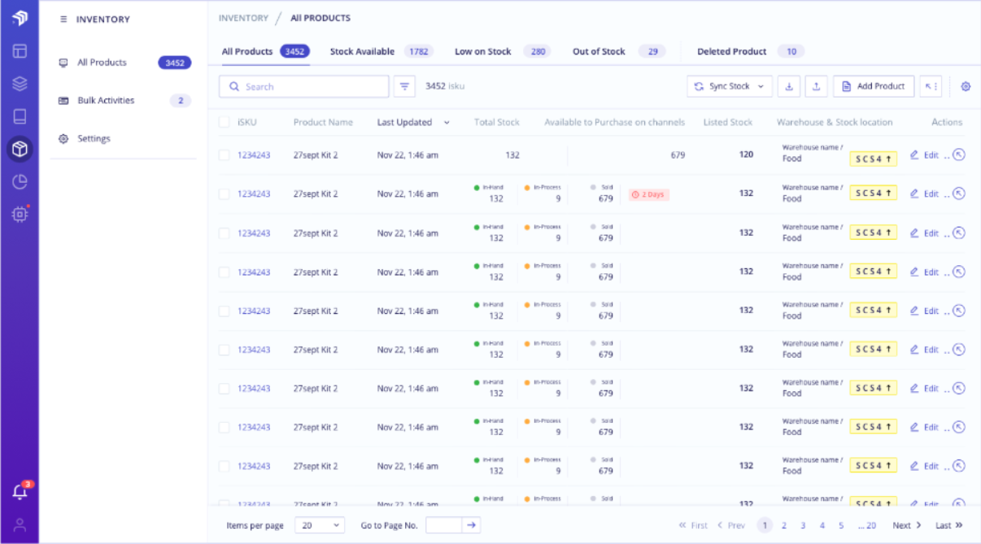
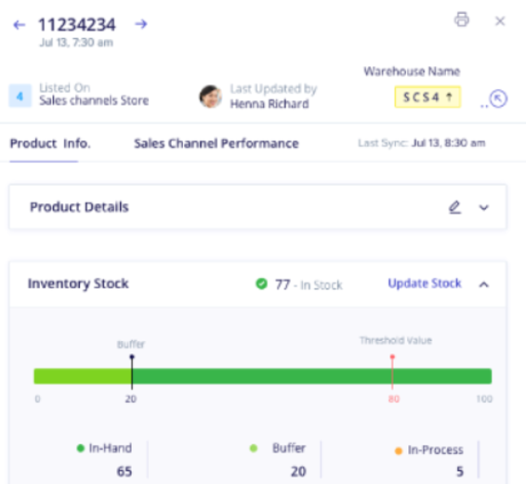
01
03
Product Inventory
Rincian Perubahan
Dengan mudah dapat memantau dan melihat perubahan masukan maupun pengeluaran barang.
Dengan Detail yang lebih jelas siapa dan kapan dilakukan perubahan maupun pemasukan data barang.
02
04
Grafik
Laporan Mendalam
Interaktif grafik yang memudahkan membuat laporan dan Analisa hasil penjualan
Laporan Mendalam dilengkapi dengan antarmuka yang user-friendly, yang mempermudah Anda dalam menafsirkan berbagai data yang ditampilkan.

Slide 6
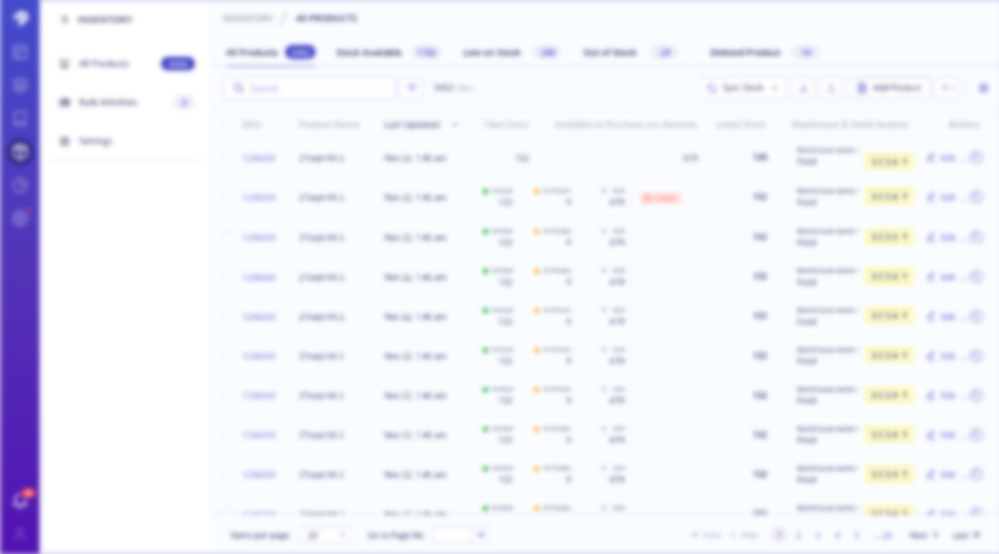
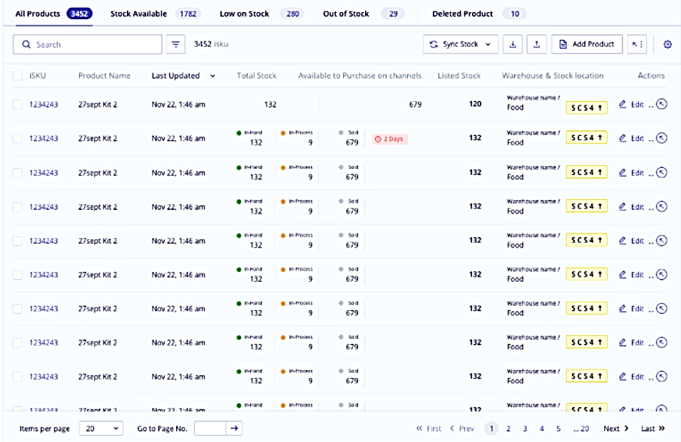
01
Product Inventory
Dengan mudah dapat memantau dan melihat perubahan masukan maupun pengeluaran barang.

Slide 7

02
Grafik
Interaktif grafik yang memudahkan membuat laporan dan Analisa hasil penjualan

Slide 8
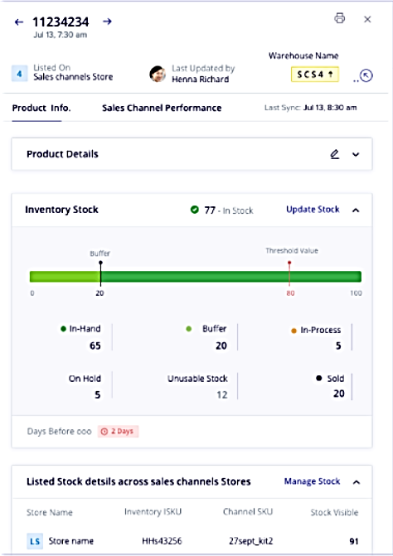
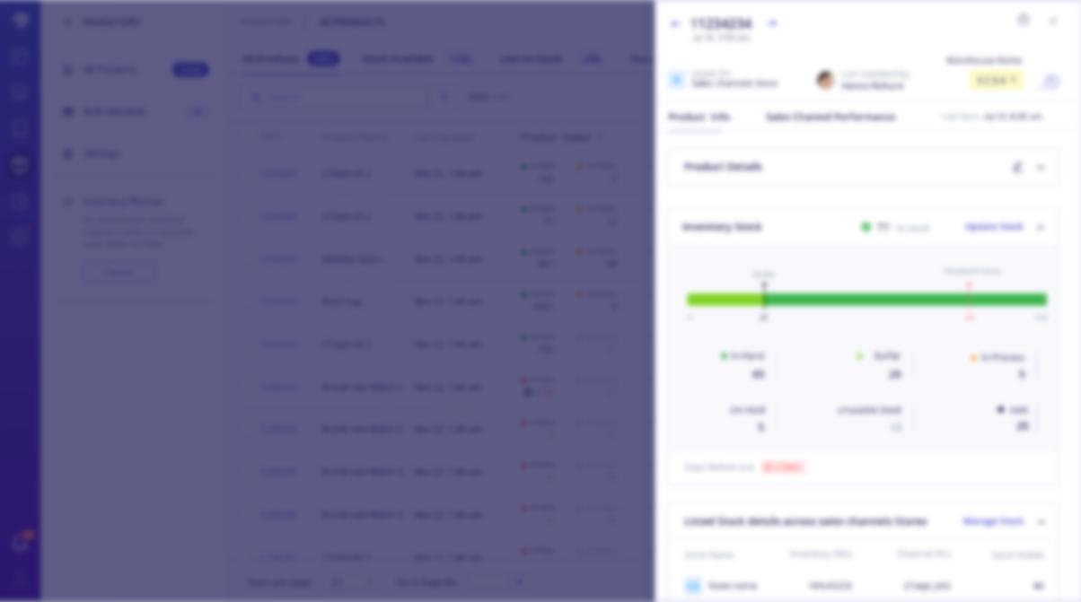
03
Rincian Perubahan
Dengan Detail yang lebih jelas siapa dan kapan dilakukan perubahan maupun pemasukan data barang.

Slide 9

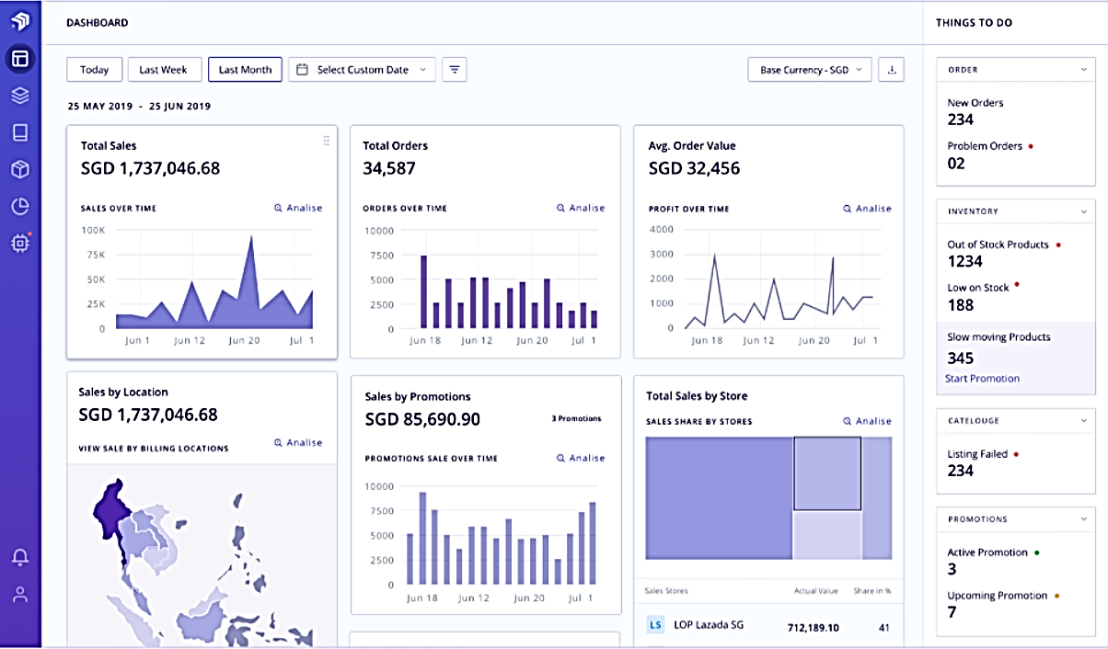
04
Laporan Mendalam
Laporan Mendalam dilengkapi dengan antarmuka yang user-friendly, yang mempermudah Anda dalam menafsirkan berbagai data yang ditampilkan.

Slide 10
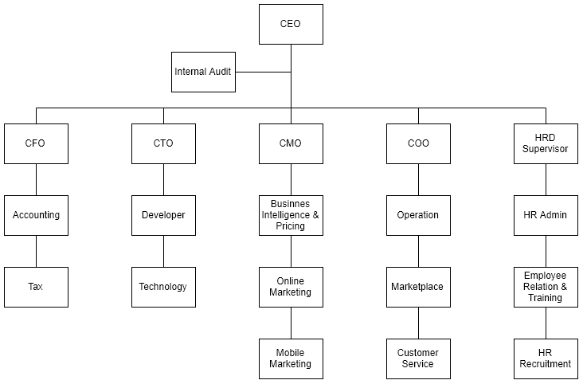
Organization’s Structure

Slide 11
Pengaruh
01
Positif
02
Negatif
membantu Anda membuat prototipe dengan mudah dan membangun laporan lebih cepat
Meningkatnya kebebasan dan kompetensi individual
pemantauan kinerja untuk para ahli, kami menjaga bisnis Anda pada pijakan yang kokoh.
Memakan biaya yang tidak murah
Perlu banyak tenaga ahli
Diperlukan jaringan internet untuk terhubungan langsung secara real-time

Slide 12
Anggota
Adinda Pratiwi Prameswari (4518210036)
Riyad Emiliano Salomo (4518210026)
Daniel (4518210007)
Syifa Ramadhani N.A (4519212044)
Fiki Setiawan
Filia Sekar Murty
Riko ismail

Slide 13
Referensi
https://tankarir.com/perspective/konsultasi/2009/05/15/research-dev.
https://study.com/articles/research_development_manager_job_description_salary.html
https://id.quora.com/Apa-yang-dilakukan-COO-Apa-perbedaannya-dengan-CEO
https://keenthemes.com/keen/preview/demo4/dashboards/fluid.html
https://www.equiperp.com/id/inventaris
https://id.selluseller.com/

